Slide 1
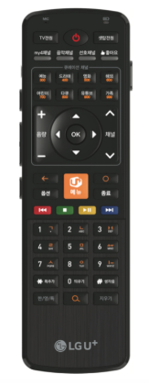
파워 버튼
스크린샷 버튼
음량 / 방향키 / OK 버튼
채널 버튼
홈키 (길게 : 서브메뉴) (짧게 두번 : 앱 전환)
메뉴 버튼
컬러키 및 번호키
이전 버튼
<페어링>
U+ 메뉴 + 지우기 (꾹) : 배터리 3번 깜박임
U+ 메뉴 (꾹) : 페어링 모드 진입
페어링 순서 : LGU tvG2 RCU → LGU tvG2 RCU HEADSET
<TV전원 IR>
TV 전원 + OK 버튼 (꾹) : 배터리 불 점등
채널 위아래로 TV 반응 확인 → OK 버튼으로 선택

